Slide 1
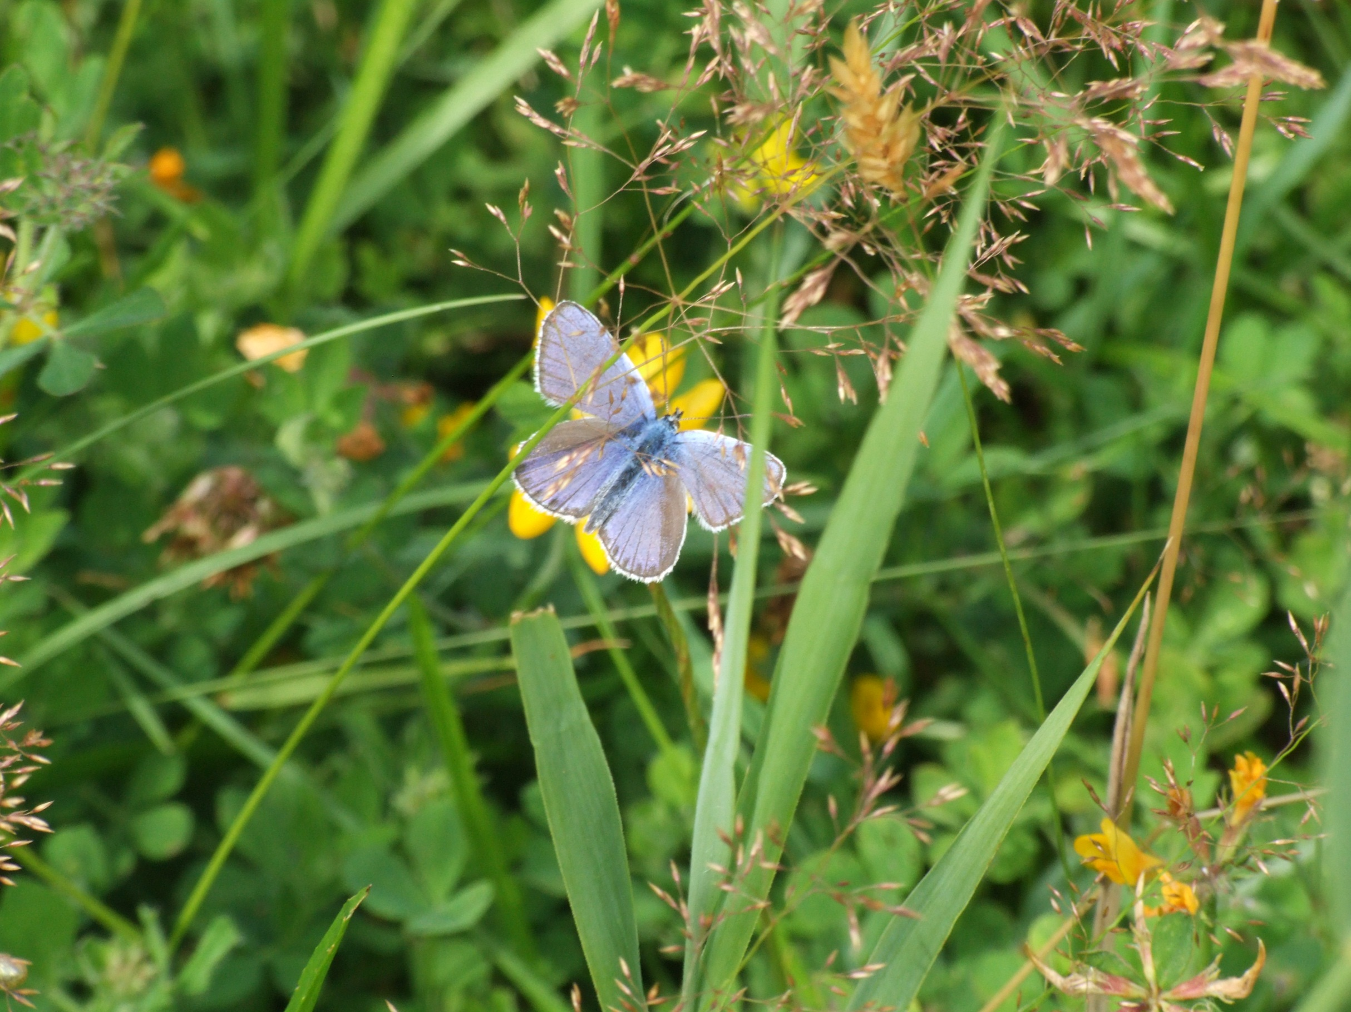
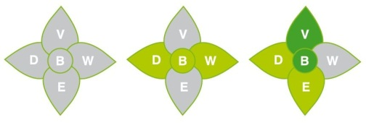
Cursus: De levende tuin
Dag 4
Verandering van een bestaande tuin in de levende tuin
Notes:
1
Wat is een levende tuin en hoe maak je die? De Branchevereniging voor Hoveniers en Groenvoorzieners (VHG) wil het concept 'De Levende Tuin' onder de aandacht brengen van de consumenten. Met dit concept wil VHG laten zien dat naast het genieten van een tuin ook andere maatschappelijke en economische waarden belangrijk zijn. Dit geldt dan niet alleen de bezitter van de tuin maar ook de samenleving. Zo draagt de levende tuin bij aan een grote variatie van planten en dieren, een verbeterde luchtkwaliteit, verkoeling, de opvang en aanwezigheid van water en het genieten van het voedsel uit eigen tuin. Een woning in een groene omgeving is meer waard dan in een verharde omgeving. Ten slotte biedt de tuin voor kinderen vaak het eerste contact met de natuur. In een levende tuin kunnen kinderen heerlijk spelen en allerhande beestjes en plantjes ontdekken.
Deze cursus is bedoeld om BBL cursisten vertrouwd te maken met het concept van de levende tuin waardoor ook hun handelingsbekwaamheid rondom dit concept toeneemt. Het gaat hierbij vooral om een gedragsverandering. In plaats van de beeldkwaliteit van een tuin wordt de functionaliteit daarvan leidend bij ontwerp, aanplant en beheer.
De rode draad voor de gehele cursus is de omvorming van een bestaande tuin in een levende tuin. Op de tweede cursusdag neemt iedere cursist informatiemateriaal (foto's en tekeningen/ontwerp) mee van een geselecteerde tuin. Op dag 4 van de cursus presenteert iedere cursist het resultaat van de omvorming van deze tuin naar een levende tuin. Tevens wordt gedurende de cursus op verschillende momenten het label van de levende tuin ingekleurd in relatie tot het uitgevoerde onderdeel.
De cursus beslaat vier dagen en wordt gegeven door eigen docenten en gastdocenten (bij voorkeur ondernemers). De volgende vier thema's (één thema per cursusdag) worden in de cursus behandeld:
1) Aanleg (inclusief de uitgangspunten voor ontwerp),
2) Onderhoud (beheer),
3) Beplanting, en
4) Integratie in een levende tuin.
Om te laten zien wat wordt bedoeld met (onderdelen van) de levende tuin vormen excursies naar interessante locaties integraal onderdeel van de cursus.

Slide 2
Opzet van de cursus
Duur: 4 keer een dag van 8 uur;
Beoordeling;
Bij voldoende beoordeling krijgt de cursist een branchegericht certificaat ‘de levende tuin’.
Notes:
2
Ad 1: Duur: Iedere dag duurt 8 uur en behandelt één thema.
De scholen plannen de vier dagen, bijvoorbeeld twee achtereenvolgende dagen plus na korte periode nog twee achtereenvolgende dagen, drie achtereenvolgende dagen plus na korte periode een dag etc.
Belangrijk is dat de cursist tijd heeft om het huiswerk te maken, namelijk de omvorming van een bestaande tuin in een levende tuin.
Ad 2: Beoordeling: Beoordeeld wordt op basis van 4 criteria:
Aanwezigheid; alle 4 de dagen moeten gevolgd zijn
Inzet: moet voldoende zijn
Kennistoets; moet minimaal een 5,0 zijn,
Presentatie rode draad opdracht; moet met een voldoende beoordeeld zijn. (beoordeling op basis van onvoldoende/voldoende/goed)
Ad 3: Bij positieve beoordeling ontvangt de cursist namens de VHG een branchegericht certificaat 'De levende tuin'.

Slide 3
Doel van de cursus
Rondom 'De levende tuin'
Vergroting van de bewustwording van de baten van de levende tuin;
Vergroting van de handelingsbekwaamheid om een levende tuin aan te leggen en in stand te houden;
In staat zijn om de baten van de levende tuin te communiceren met de klant.
Notes:
3
In het kort gaat het er om dat de cursist na afloop:
1) Met andere ogen naar de tuin kijkt
2) Weet waarom hij/zij iets doet (bewustwording);
3) Hoe dit moet worden gedaan (handelingsbekwaamheid), en
4) Hoe dit naar de klant kan worden gecommuniceerd ('ambassadeur')

Slide 4
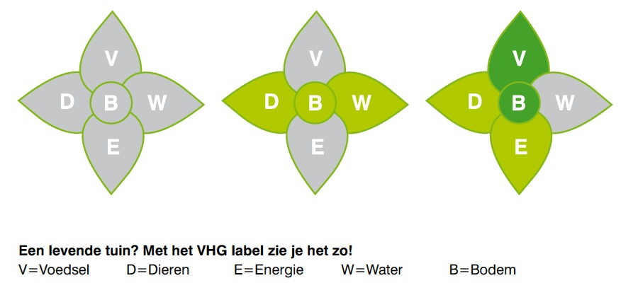
Score van een tuin: het label
Notes:
4
Hoeveel draagt een onderdeel bij aan het leven in de tuin? En zo ja op welk vlak dan? Om in één oogopslag te kunnen zien in hoeverre een onderdeel voldoet aan het principe van de levende tuin, is een label ontwikkeld. In de vorm van een bloem.
De bloem heeft vier bloemblaadjes. Elk bloemblaadje staat voor één belangrijk thema,
te weten: (D). Dieren, (E) Energie, (V) Voedsel, en (W) Water.
Bodem (B) is het hart van de bloem (de basis). Het gehele bloemlabel staat symbool voor een kwalitatieve indruk voor de mate van verlevendiging van de tuin. De levende tuin is er juist voor bedoeld om positief te worden beleefd. Iedereen moet er van kunnen genieten en ieder op eigen wijze. Dit geldt niet alleen de tuineigenaar maar ook de mensen (en dieren) in de buurt.
Het thema Energie (E) heeft twee betekenissen. De eerste is het energieverbruik (energiekosten). Voorbeeld: energie slurpende terrasverwarmers of lampen op zonne-energie. De tweede betreft de vraag hoeveel energie de mens van de tuin krijgt. Is deze alleen maar mooi of kun je er tot rust komen, kunnen kinderen er in spelen, ruikt de tuin lekker en is er schaduw etc.
Voor elk onderdeel van de bloem worden drie kleuren gebruikt. Deze kleuren staan symbool voor de overgang van een grijze stenen tuin naar een groene levende tuin. De gebruikte kleuren zijn:
Dit label moet worden gezien als een hulpmiddel. Het is geen keurmerk. Het is bedoeld om op een eenvoudige manier aan te geven of verbeteringen richting een levende tuin nuttig en mogelijk zijn.
Door de gehele cursus heen wordt op dit label teruggegrepen: scoren door inkleuring van het label.

Slide 5
Inhoud van de cursus
Dag 1: Aanleg (inclusief criteria)
Dag 2: Beheer en onderhoud
Dag 3: Beplanting
Dag 4: Integratie in levende tuin
Examen
Evaluatie
Uitreiking van certificaat
Notes:
5
1. Benut de beschikbare oppervlakte maximaal, zowel horizontaal als vertikaal;
2. Breng variatie aan in structuren, van hoog tot laag;
3. Zorg voor beschutting voor mens en dier;
4. Kies voor variatie aan plantensoorten met oog voor bloemen en nectar, geuren en kleuren, en eetbare producten zoals vruchten;
5. Zorg voor bloeiende planten gedurende het gehele seizoen;
6. Plant het groen daar waar het de gewenste functie optimaal kan uitoefenen.
Natuur draagt de biodiversiteit en is goed voor mens, milieu en maatschappij. Niets is duurzamer dan natuur.
Planten staan in dienst van de tuineigenaar én van de omgeving. We beleven meer en zijn gezonder in een levende tuin. Werken in de tuin ontspant aantoonbaar. Wij worden rustiger door de aanblik van goed groen. Voor onze kinderen is een vroeg contact met levende materie essentieel en waar kan dit beter dan direct buiten de deur.
Planten staan aan de basis van onze voedselketen. Het kweken van groenten en fruit brengt ons in contact met de basis van ons voedsel. Ook voor dieren is voedsel naast nestgelegenheid belangrijk. Bij een geschikte beplanting in de levende tuin volgen de vlinders, bijen, vogels en egels als vanzelf. Drachtplanten in alle geuren en kleuren produceren nectar en stuifmeel om insecten aan te trekken voor bestuiving en bevruchting. Aanwezige vruchten worden door de vogels gegeten.
Houtachtige gewassen leggen CO₂ vast in het hout en dragen bij aan verwijdering van dit broeikasgas uit de lucht. Luchtverontreiniging zoals stikstofdioxide en ozon wordt door bladeren opgenomen en fijnstof wordt gelijkertijd op de buitenkant van de bladeren vastgelegd.

Slide 6
Dag 4: Integratie
Presentatie van ontwerp van de levende tuin
Evaluatie van de cursus 'De levende tuin'
Uitslag en uitreiking certificaat
Notes:
6

Slide 7
Presentaties
Presentatieronde 1
Naam leerling lokaal 1 | Naam leerling lokaal 2
1e | 1e
2e | 2e
3e | 3e
4e | 4e
Presentatieronde 2
Naam leerling lokaal 1 | Naam leerling lokaal 2
5e | 5e
6e | 6e
7e | 7e
8e | 8e
Notes:
7

Slide 8
Evaluatie van de cursus
Nabespreking
Notes:
8
Plenaire nabespreking. Korte afsluitende discussie over de cursus.
1) Wat heb je geleerd?
2) Wat ging je goed af?
3) Wat minder of was moeilijk?
4) Kun je het geleerde gebruiken in je dagdagelijkse werk?

Slide 9



Certificering
Uitreiken certificaten indien aan de voorwaarden voldaan is
Notes:
9
Uitreiking van de certificaten.

